Slide 1
Sistem za podršku
sudskom odlučivanju
Krivična dela protiv života i tela
Pravna informatika · Tim 7 · 2025/2026
Miloš Milanović R25/2025 Milan Jovkić R210/2025 Bojan Živanić R222/2025

Slide 2
Projekat u jednoj rečenici
"Hibridni sistem koji pomaže sudiji da donese odgovorniju odluku – normativno, analogijski i uz punu transparentnost razloga."
Rule Reasoning
Case-Based Reasoning
NLP / LLM ekstrakcija
Akoma Ntoso + LegalRuleML

Slide 3
Gdje se sistem može koristiti
⚖ Sudska administracija
📋 Advokatske kancelarije
Analitička podrška za pripremu predmeta i internu harmonizaciju prakse
Ubrzava inicijalnu procenu rizika i mapiranje relevantnih članova i presedana
🎓 Akademija
🏛 Državne institucije
Laboratorija za pravnu argumentaciju i testiranje normativnih hipoteza
Monitoring konzistentnosti tumačenja zakona kroz vreme

Slide 4
FORMALNI SOJ
Odabrani zakon i obuhvaćena sekcija
Krivični zakonik Crne Gore
Čl. 143–157
Glava četrnaesta – Krivična djela protiv života i tijela
čl. 143
Ubistvo
čl. 144
Teško ubistvo
čl. 145
Ubistvo na mah
čl. 146
Ubistvo djeteta pri porođaju
čl. 147
Lišenje života iz samilosti
čl. 148
Nehatno lišenje života
čl. 149
Navođenje na samoubistvo
čl. 150
Nedozvoljen prekid trudnoće
čl. 151
Teška tjelesna povreda
čl. 151a
Sakaćenje ženskih genitalija
čl. 151b
Prinudna sterilizacija
čl. 152
Laka tjelesna povreda
čl. 153
Učestvovanje u tuči
čl. 154
Ugrožavanje opasnim oruđem
čl. 155
Izlaganje opasnosti
čl. 156
Napuštanje nemoćnog lica
čl. 157
Nepružanje pomoći

Slide 5
Tri toka sistema
Tok zakona
Tok sudske prakse
Korisnički tok
Normativni sloj
Empirijski sloj
Operativni sloj
Tekst KZ → parsiranje
Semantička anotacija
Akoma Ntoso XML
Hijerarhija normi & sankcija
PDF presude → OCR
LLM ekstrakcija meta+činjenica
Normalizacija & XML export
CBR baza slučajeva
Unos pravnih činjenica
Rule + CBR rezonovanje
Predlog + obrazloženje
Čuvanje → naredni CBR

Slide 6
ARHITEKTURA
Slojevita clean arhitektura
Interface (UI/API)
FastAPI routeri · Angular komponente
Application
Use-case orkestracija · Prompt gradnja · Validacija
Domain
Entiteti · Vrednosni objekti · Pravila · Politike
Infrastructure
PostgreSQL · XML/JSON · LLM API · jColibri · dr-device
Portovi između Application ↔ Infrastructure — business logika zavisi od apstrakcija, ne od implementacija

Slide 7
ARHITEKTURA
SOLID u praksi – kako se vidi u kodu
S
Single Responsibility
Prompt gradnja, plan generacije, validacija, audit – odvojene komponente
O
Open/Closed
Novi provider ili pravna strategija – dodaju se bez lomljenja toka
L
Liskov Substitution
Adapteri su zamenljivi dok ispunjavaju isti ugovor
I
Interface Segregation
Uski port ugovori – svaki use-case zavisi samo od svog minimuma
D
Dependency Inversion
Outbound portovi & bootstrap provideri – use-case ne zna ko stoji iza

Slide 8
ARHITEKTURA
Redosled pokretanja – nije slučajan
1
2
3
4
5
PostgreSQL kontejner
Sinhronizacija korpusa
Import slučajeva u DB
Backend (FastAPI)
Frontend (Angular)
Baza mora biti zdrava pre svih ostalih servisa
PDF → TXT → XML lanac, provjera konzistentnosti artefakata
CBR baza se puni normalizovanim podacima
API sloj tek kada su podaci konzistentni
UI kao poslednji korak – oslanja se na stabilan API
CI tok: podiže server → smoke test → governance provjere → evaluacione skripte → ponovljiva provjera kvaliteta, ne samo lokalni demo

Slide 9
FORMALNI SLOJ
Akoma Ntoso – anotacija zakona
Šta se anotira
<?xml version="1.0" encoding="utf-8"?>
<akomaNtoso xmlns="http://docs.oasis-open.org/
legaldocml/ns/akn/3.0/WD17">
<act name="Krivični zakonik">
<meta>
<identification source="#auto">
<FRBRWork>
<FRBRthis value="/akn/me/act/2024/!main"/>
<FRBRuri value="/akn/me/act/2024"/>
<FRBRdate date="2024-01-01"/>
<FRBRcountry value="me"/>
<FRBRname value="Krivični zakonik"/>
</FRBRWork>
</identification>
</meta>
<body>
<chapter eId="chp_14">
<num>XIV</num>
<heading>Krivična djela
protiv života</heading>
<article eId="art_143">
<num>Član 143</num>
<paragraph eId="art_143_para_1">
<content>
<p>Ko drugog liši života, kazniće se
zatvorom od pet do petnaest
godina.</p>
</content>
</paragraph>
</article>
</chapter>
</body>
</act>
</akomaNtoso>
Klasifikacione jedinice (deo, glava, član, stav)
Sankcioni elementi (tip, min/max vrednost, jedinica)
Reference ka drugim zakonima i unutar istog
Organizacije, datumi, pravni koncepti, entiteti
Qualifier-i: aggravated / mitigated / posebni uslovi
Ceo zakon anotiran bez izuzetka – čak i delovi koji se ne koriste direktno za rezonovanje moraju biti XML-prikazivi.

Slide 10
FORMALNI SLOJ
LegalRuleML – formalna pravila
86
dr‑device
(defeasiblerule rule7
(lc:case
(lc:defendant ?Defendant)
(lc:life_consequence_type
"smrt_nastupila")
)
(lc:case
(lc:defendant ?Defendant)
(lc:guilt_form
"umisljaj_direktni")
)
(lc:case
(lc:defendant ?Defendant)
(lc:danger_to_third_parties
"true")
)
=>
(crime_art144_3
(defendant ?Defendant)
)
)
aktivnih pravila za reasoning
engine za izvršavanje
Šta pravila pokrivaju
Normativni i deontički sloj (obaveze, zabrane, dozvole)
Negacije i defeat relacije između suprotstavljenih normi
Usaglašeni skup činjenica sa sudskim odlukama

Slide 11
KORPUS
Korpus i obim podataka
68
68
68
35
10
PDF presuda
TXT transkripata
XML presuda
kalibracionih
testnih presuda
Kompletan ulazni korpus krivičnih predmeta
Sinhronizovano 1:1 sa PDF korpusom
Akoma Ntoso anotacija bez gubitka pokrivenosti
Poseban uzorak za kalibraciju sankcione politike
Zakljočan evaluacioni set – stabilan referentni skup
Ceo korpus je sinhronizovan kroz PDF-TXT-XML lanac bez gubitka pokrivenosti. Nije simbolički demo – dovoljno bogat da se uoče obrasci, greške i efekti kalibracije.

Slide 12
NLP & LLM
Tok ekstrakcije: PDF → XML
PDF presuda
TXT ekstrakcija
OCR Repair (LLM)
Strukturna anotacija
Akoma Ntoso XML
sirovi dokument
tekst sloj
spacing korekcija
meta + činjenice
finalni artefakt
Šta se izdvaja iz presuda
Kontrola kvaliteta toka
Metapodaci: broj predmeta, sud, datum, sudije, stranke
Faktično stanje: tip povrede, oružje, posledice, motiv
Ishod: osuđen / oslobođen / odbijeno / ukinuto
Primenjeni članovi i zakoni, pravni koncepti
Idempotentna logika – ponavljanje toka bez duplikata
Audit log: poređenje stare i nove vrednosti po polju
Post-validacija XML korpusa – kritični problemi ≈ 0
Ručni override: pravnik ima poslednju reč

Slide 13
NLP & LLM
LLM konfiguracija i robustnost
Podržani provajderi
Mrežna politika
Izlazna disciplina
OpenAI (gpt-4o-mini podrazumevano)
OpenRouter – alternativni provajder
GitHub Models – fallback opcija
Rate limiting – max zahteva/min
Kontrola razmaka između poziva
Retry + exponential backoff
Timeout po pozivu
Čist JSON bez slobodnog teksta
Strogo definisana polja u shemi
Zabrana markdown-a u odgovorima
Post-validacija pre prihvatanja

Slide 14
PROMPT STRATEGIJA
Prompt: anotacija zakona
Ti si ekspert za pravnu informatiku.
Anotiraj član {article_number}.
Analiziraj sadržaj i vrati SAMO JSON:
{
"norm_type": "<prohibition|obligation|permission|...>",
"subjects": ["perpetrator|victim|official|..."],
"conditions": ["intent|negligence|consent|..."],
"sanctions": {
"type": "<prison|fine|both>",
"min_value": <broj>, "max_value": <broj>,
"min_unit": "<years|months>",
"details": "<opis>"
},
"references": [...],
"legal_concepts": [...],
"qualifiers": { "aggravated": bool,
"special_conditions": ["..."] },
"confidence": <0.0-1.0>
}
Vrati SAMO validan JSON bez dodatnog teksta.
norm_type
Taksativna lista tipova – model ne može izmisliti novi
confidence
0–1 signal pouzdanosti – koristi se za dampening u CBR-u
qualifiers
Aggravated/mitigated direktno ulaze u sankcioni kalkulator

Slide 15
PROMPT STRATEGIJA
Prompt: anotacija presuda
Analiziraj presudu i vrati isključivo validan JSON.
Obavezna polja:
verdict_summary, legal_issues, applied_laws,
applied_articles, legal_reasoning, decision,
case_outcome, legal_concepts, precedent_value,
confidence, metadata, factual_state
metadata: case_number, court_name, date,
judges, parties, organizations
Za judges: nominativ, bez OCR artefakata,
bez tokena 'kao' / 'dana' / 'optuženog'.
Vijećni panel: [X, Y, Z] – svi sudije.
case_outcome: osudjen|oslobodjen|odbijeno|
usvojeno|ukinuto|nepoznato
PRESUDA {case_number}: {context}
judges (nominativ)
Bez padežnih deformacija – sistem eksplicitno traži nominativ
case_outcome (enum)
Kontrolisani skup vrednosti – sprečava slobodne odgovore modela
factual_state
Strukturirane pravne činjenice za CBR atribute sličnosti

Slide 16
PROMPT STRATEGIJA
Prompt: OCR Repair
Iz verdict_annotator.py:105
Vrati ISKLJUČIVO validan JSON formata:
{"replacements":[{"from":"...","to":"..."}]}
Zadatak: ispravi samo OCR/spacing artefakte
bez promjene značenja, padeža ili reda riječi.
Dozvoljene promjene:
dodavanje/uklanjanje razmaka između
već postojećih slova.
Ne mijenjaj interpunkciju osim razmaka.
Ne mijenjaj inicijale tipa N.R.
Ako nisi siguran, preskoči taj unos.
CASE: {case_number}
KANDIDATI:
from: {candidate}
context: {context}
... (ponavlja se po kandidatu)
Princip: prvo ne škodi
Maksimalno konzervativno rezonovanje
Nema promene značenja ili redosleda
Šta je dozvoljeno
Dodavanje/uklanjanje razmaka između slova
Ništa više – nema promene znakova
Šta nije dozvoljeno
Promena interpunkcije osim razmaka
Promena inicijala tipa N.R.
Slobodna interpretacija

Slide 17
PROMPT STRATEGIJA
Prompt: Generisanje presude
Iz prompt_builder.py:49
Generisi novu sudsku presudu na srpskom
(latinica, bez markdowna).
Presuda mora da sledi strukturu crnogorskih
presuda i da sadrzi:
naziv suda, broj predmeta i datum
izraz 'U IME CRNE GORE'
naslov 'P R E S U D U'
opis okrivljenog
izreku (kriv je / nije kriv) + članke
sankciju, kratko obrazlozenje, pravnu pouku
Broj predmeta: {case_number} Sud: {court_name}
Datum: {date_value} Sudija/e: {judges}
Okrivljeni: {facts.defendant}
Tip povrede: {facts.injury_type}
Oruzje: {facts.weapon} Upotrebljeno: {weapon_used}
Smrtni ishod: {death_result} Nehat: {negligence}
Primenjeni clanci: {applied_articles}
Predlog presude: {verdict_line}
Slicni slucajevi: {similar_cases}
Vrati samo kompletan tekst presude.
Kontekst ugrađen
Činjenice + norme + slični slučajevi – eksplicitno ubačeno
Formalna struktura crnogorske presude
Idempotentnost
Provjera identiteta pre čuvanja
Sprečava gomilanje gotovo istih nacrta
Radni materijal
Dvostepeni tok: plan → tekst → post-validacija
Pravnik ima pravo da uredi, ne mora prihvatiti

Slide 18
REZONOVANJE
Rule Reasoning – dr-device
Šta provjerava
Svaki uslov norme formalno evaluiran · AND/OR logika iz LegalRuleML-a · Defeat relacije između suprotstavljenih normi
Šta vraća
Lista aktiviranih normi · Koji uslovi su ispunjeni / nisu ispunjeni · Normativni osnov za predlog ishoda
Sigurnosni sloj
Ulaz se validira pre pokretanja pravila · Fizički nemoguće kombinacije → odbijanje · Slabi ulaz → niži confidence, ne halucinacija

Slide 19
REZONOVANJE
Case-Based Reasoning – jColibri
24 atributa sličnosti
Metodološke odluke
Vrsta povrede
Lokacija
Oružje
Oružje korišćeno
Teška posledica
Rezultat smrti
Nemar
Provokacija
Učešće u tuči
Posledica tuče
Ostavljen bez pomoći
Sporazum o prizn. krivice
Ponovljeni prestupnik
Priznanje
Kajanje
Otežavajuće okolnosti
Olakšavajuće okolnosti
Porodične okolnosti
Loš finansijski status
Alkoholna intoksikacija
Uticaj narkotika
Pokušaj kriv. dela
Prethodne osuđivanosti
Zahtev za uslovnu kaznu
Sličnost normalizovana po aktivnim atributima
Nepoznato ≠ negativno
Blaga semantička tolerancija (sinonimija)
Rangiranje opadajuće
Upravljanje bazom
Dedupl. pre upisivanja novog slučaja
Indeksiranje čestih atributa upita
Normalizacija bool i tekstualnih vrednosti
Import iz XML korpusa (harmonizacija)

Slide 20
REZONOVANJE
Merge politika – spajanje rezultata
✓
Saglasnost
Rule i CBR pokazuju isti pravac → visok confidence, jak predlog
!
Konflikt
Pravilo i analogija u suprotnosti → oprezni ishod, niži confidence, korisnik upozoren
~
Slab ulaz
Previše nepoznatih činjenica → dampening sličnosti, sistem ne glumi sigurnost

Slide 21
NLP & LLM
Gdje LLM radi dobro – i gdje ne
Radi dobro kada...
Radi slabije kada...
Zadatak je formatno strog sa jasnom JSON shemom
Visok signal u tekstu: datumi, procesni elementi, standardni sudski jezik
Izlazna polja su jasno unapred definisana
Savršena preciznost i odziv za pojedina polja na evaluacionom skupu
Tekst oštećen OCR-om – greške u tokenizaciji pravnih fraza
Sudije navedene samo inicijalima (nedostatak u izvoru, ne greška modela)
Visoka implicitnost i pravna dvosmislenost iskaza
Model može biti prekomjerno samouvjeren → zato postoji fallback

Slide 22
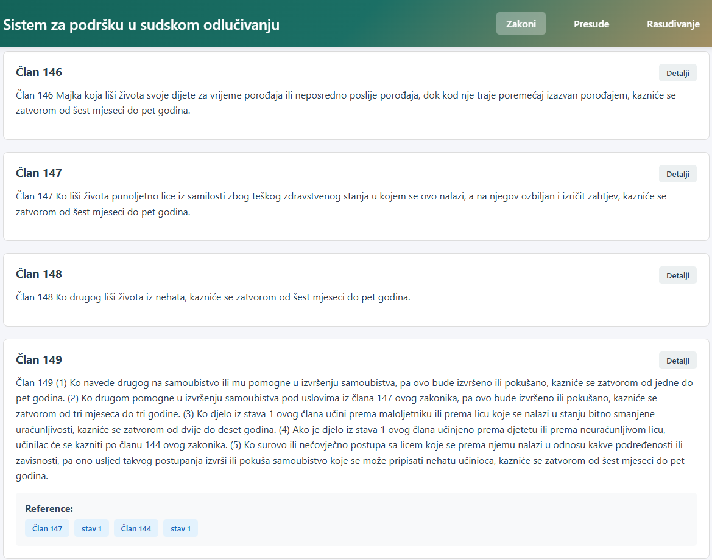
FRONTEND
UI: pregled zakona
Pregled zakona
Navigacija po poglavljima i članovima, pretraga sadržaja, bez sirovog XML-a
Navigacija referencama
Klik na referencirani član → skok na normu u zakonu → povratak u kontekst

Slide 23
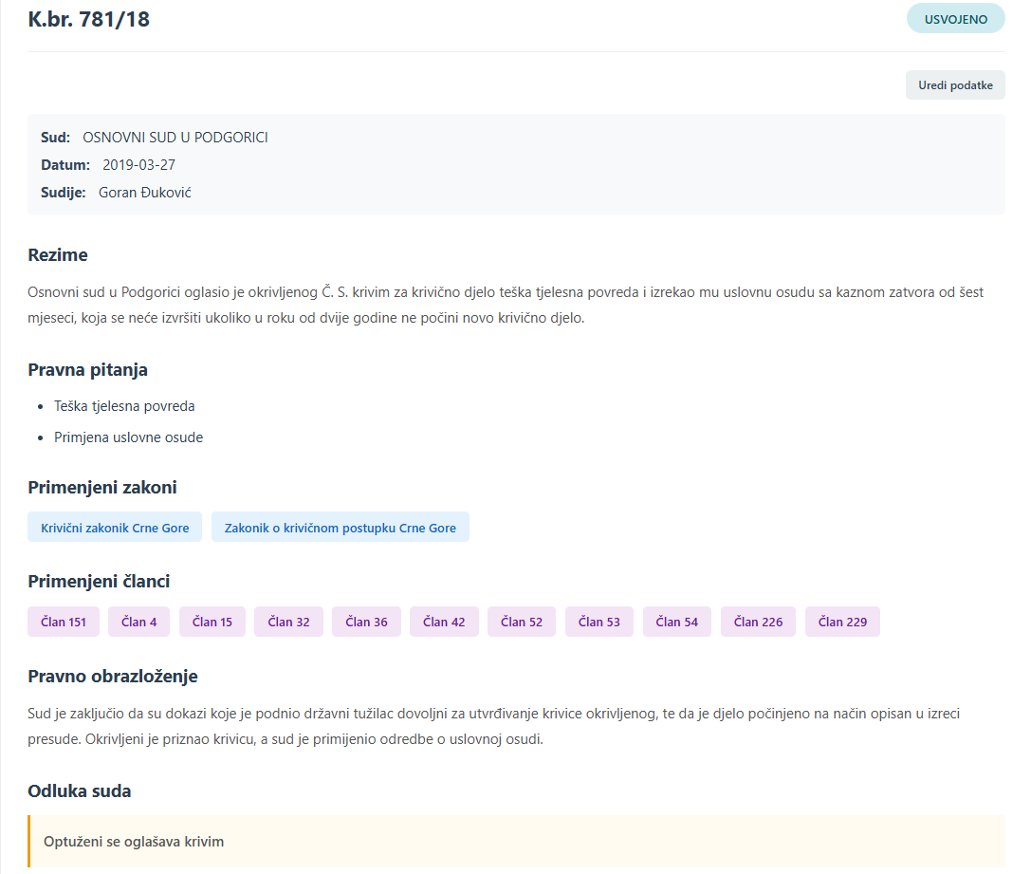
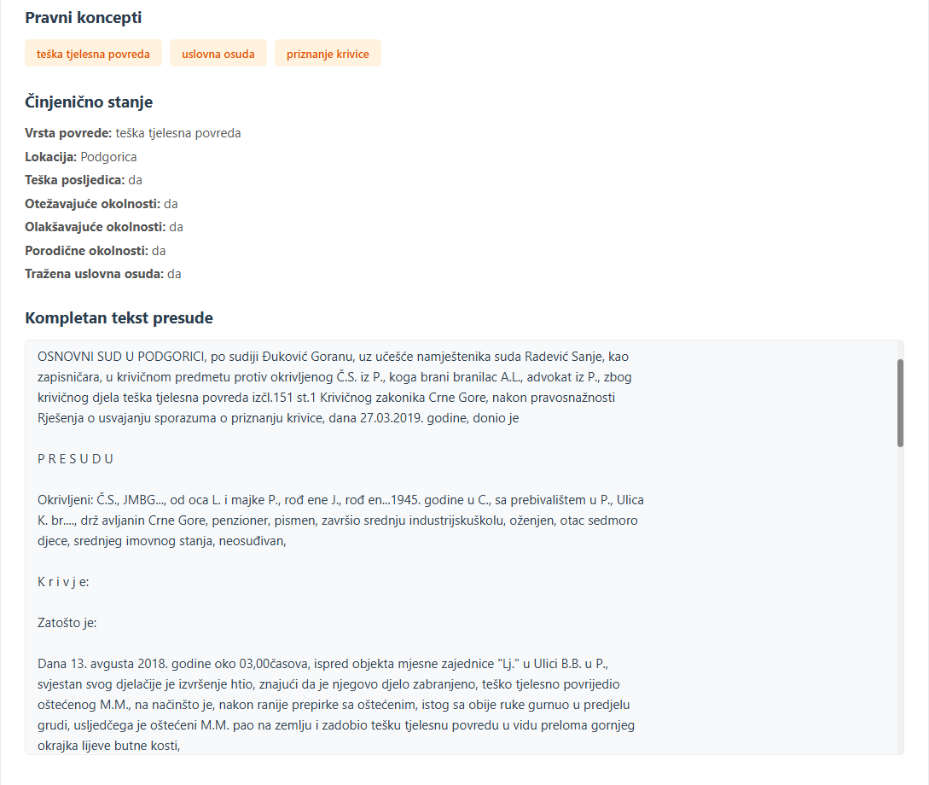
FRONTEND
UI: pregled sudskih odluka
Pregled presuda
Lista predmeta → detalj → metapodaci + izvučene činjenice
Korekcije & audit
Ručni override vrednosti po polju + vremenski trag promjena

Slide 24
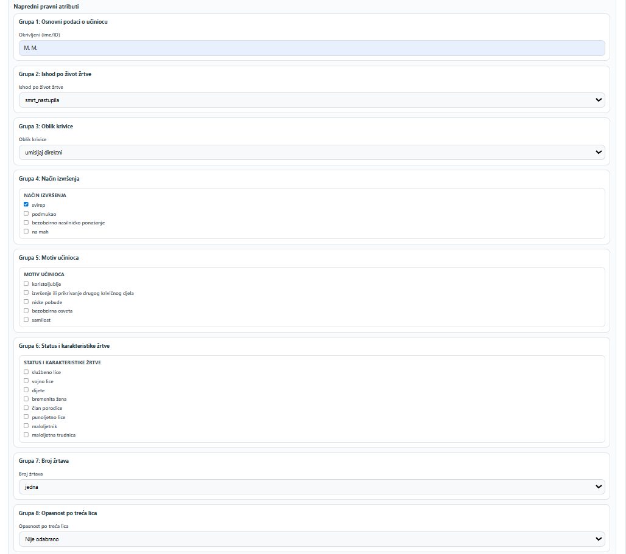
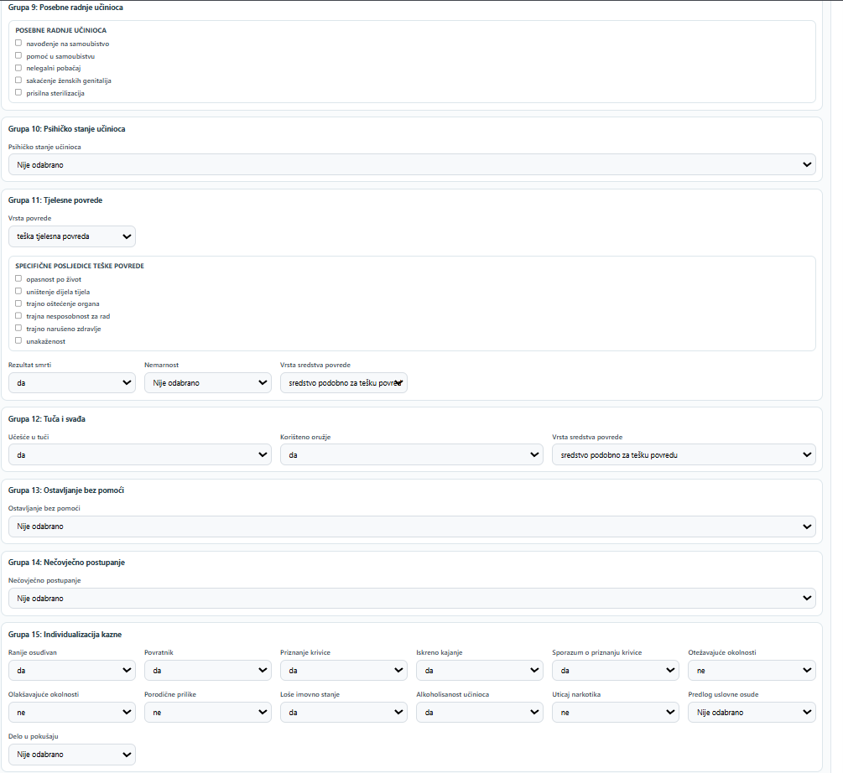
FRONTEND
UI: forma za unos pravnih atributa
Ulazna forma – pravni atributi
Tip povrede (vrsta i lokalizacija)
Način izvršenja / oružje
Motiv izvršioca
Status žrtve (dijete, službeno lice...)
Posledice (teška tel. povreda, smrt...)
Elementi krivice (umišljaj, nehat)
Otežavajuće i olakšavajuće okolnosti
Itd.

Slide 25
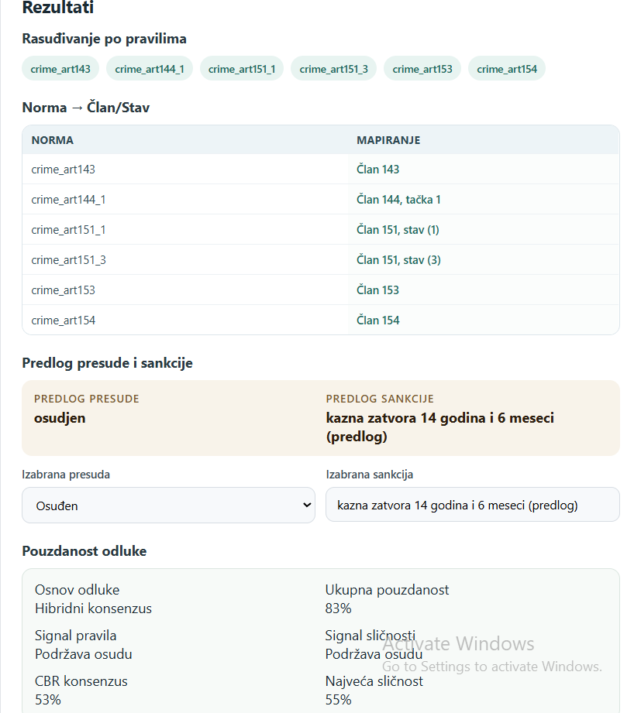
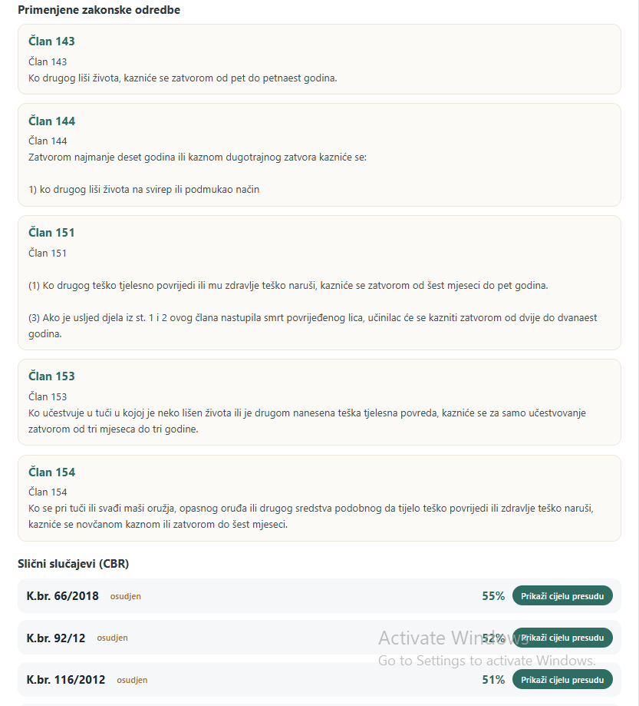
FRONTEND
UI: izlaz sistema za rezonovanje
Objedinjeni izlaz sistema
Normativni osnov: koje norme su aktivirane (rule reasoning)
Najsličniji slučajevi sa stopom sličnosti
Predlog ishoda i sankcija + confidence
Potvrda → čuvanje u CBR bazi
Forma za izmenu i generisanje presude

Slide 26
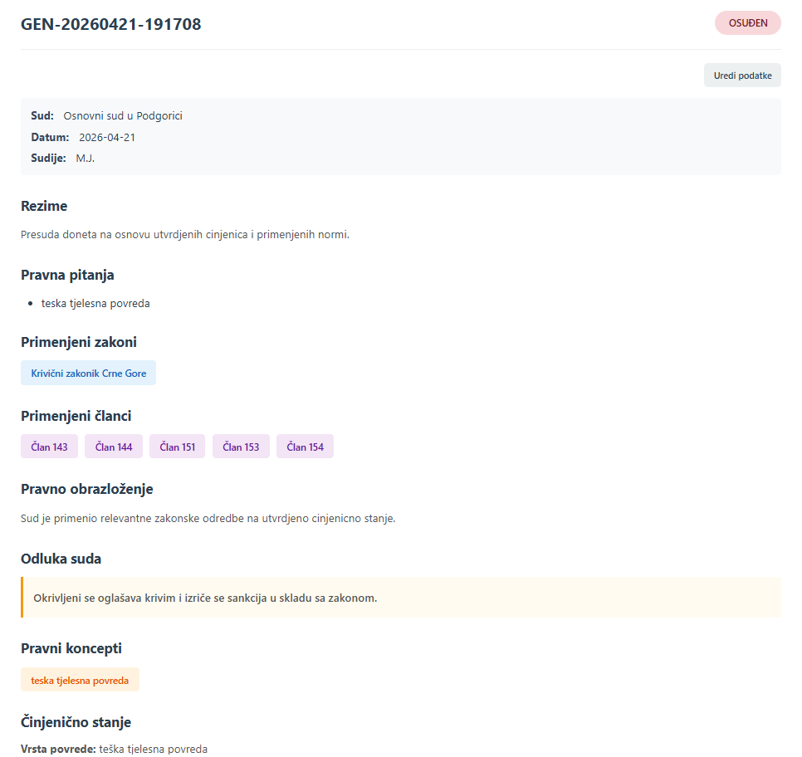
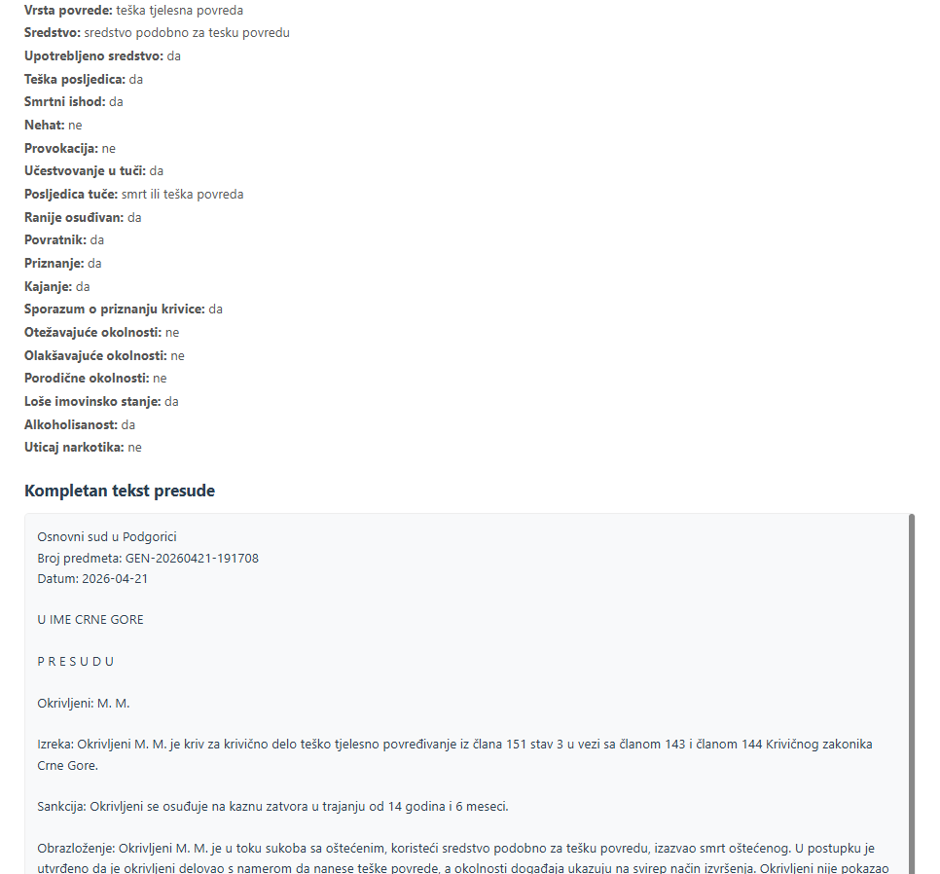
FRONTEND
UI: generisanje nacrta presude
Dvostepeni tok generisanja
Korak 1: generisanje plana strukture presude
Korak 2: generisanje punog teksta na bazi plana
Korak 3: post-validacija konzistentnosti s rezonovanjem
Idempotentnost: provjera identiteta prije čuvanja
Kontekst ugrađen u prompt
Nije 'kreativno' pisanje
Radni materijal, ne final
Činjenice + norme + slični slučajevi – sve eksplicitno ubačeno
Formalna struktura crnogorske presude, latinica, bez markdowna
Pravnik ima pravo da uredi, ne mora prihvatiti automatski

Slide 27
BACKEND
Backend – pravno-analitički motor
Šta API obrađuje
Šta API vraća
Operativna zrelost
Upiti za zakon: poglavlja i članovi
Pretraga sadržaja
Učitavanje i filtriranje presuda
Spajanje auto+ručnih anotacija
Hibridno rezonovanje
Status podsistema (rule + CBR)
Predloženi ishod + sankcija
Normativni osnov (koje norme)
Slični slučajevi (rang + sličnost)
Confidence procjena
Standardizovani envelope grešaka
Korelacioni ID po zahtevu
Validacija ulaza pre rezonovanja
Istorija korekcija po polju
Healthcheck prije API sloja

Slide 28
BACKEND
Životni ciklus podataka
1
2
3
4
5
6
7
Ulaz
Validacija
Rezonovanje
Potvrda
Dedupl.
Čuvanje
Ponovna upotreba
Korisnik unosi pravne činjenice kroz formu
Provjera praznog ulaza i nemogućih kombinacija
Rule engine + CBR → objedinjeni rezultat
Korisnik prihvata ili koriguje predlog
Backend provjerava postoji li suštinski isti slučaj
Novi slučaj upisuje se u CBR bazu
Naredni CBR upiti automatski uključuju novi slučaj
Podaci nisu rezultat jedne sesije – postaju trajno znanje sistema. Svaka interakcija obogaćuje bazu slučajeva za naredna poređenja. Deduplikacija je metodološka odbrana kvaliteta CBR-a.

Slide 29
EVALUACIJA
Evaluacija i metrike
68
100%
0
sinhronizovanih presuda (PDF=TXT=XML)
pokrivenost XML korpusa – 0 kritičnih problema
OCR grešaka na kontrolnom setu indikatora
Kalibracija sankcija
Ekstrakcija metapodataka
Sistem zna šta ne zna
Greška značajno smanjena iterativnim data-driven profilisanjem težina. Broj slučajeva unutar prihvatljivog odstupanja porastao nakon kalibracije.
Savršena preciznost i odziv za strukturisana polja (datumi, procesni elementi). Slabija tamo gdje izvor daje samo inicijale.
Odbija halucinirati puna imena iz inicijalnih zapisa. Dampening sličnosti pri slabom ulazu. Konzervativan quality gate.

Slide 30
EVALUACIJA
Kalibracija sankcione politike
1
Inicijalni pokušaj
Ponderisanje bez profilisanja – visoka greška
2
Profilisanje tezina
Data-driven kalibracija na uzorku od 35 slučajeva
3
Iteracija
Greška značajno smanjena, prihvatljivi opseg raste
4
Quality gate
Validacija da nova pravila ne uvode regresiju
Iteracije nisu bile kozmetičke – metrike pokazuju suštinsku razliku. Sistem se popravlja tamo gdje podaci dozvoljavaju, a tamo gdje ne – ostaje konzervativan.

Slide 31
Prednosti & ograničenja – realna slika
Prednosti
Ograničenja
Objašnjivo rezonovanje – normativni + analogijski trag uvijek vidljiv korisniku
Modularno – zamjenljivi LLM provider bez lomljenja ostatka arhitekture
Audit log + human override – pravnik kontroliše činjenični sloj
Skalabilno na druge pravne oblasti – isti obrazac, nova normativna mapa
Operativno pouzdano – healthcheck, korelirani logovi, CI validacija
Zavisnost od kvaliteta ulaznih dokumenata – OCR greške se ne mogu potpuno nadoknaditi
Evaluacija je još uvek mini-skalirana – nije široka statistička validacija
Lokalna konfiguracija – direktne adrese servisa, nije produkciono okruženje
Nema role-based autentikacije ni finih politika pristupa po ulozi
Etički: nije opravdano predstavljati kao autonomnog donosioca presude

Slide 32
Sledeći koraci – plan nadogradnji
Kratkoročno
Srednje
Dugoročno
Konfiguraciona nezavisnost od localhost adresa
Role-based autentikacija i autorizacija po ulozi
Politika pseudonimizacije osetljivih podataka
Proširenje evaluacije na veći i raznovrsniji korpus
Automatska provjera kontradikcija u generisanim odlukama
Formalniji port-adapter ugovori i observability instrumentacija
Multijurisdikcijska konfiguracija (više zakona, oblasti)
Lazy/streaming obrada za velike korpuse
Governance sloj: koji deo odgovora potiče iz pravila / CBR / LLM

Slide 33
"Copilot za pravnika,
ne autopilot za suđenje."
Objašnjiv · Modularan · Odgovoran · Skalabilan

